Slide 1
Designing an Architecture
张严辞

Slide 2
Outline
Design strategy
Attribute-driven design method

Slide 3
Outline
Design strategy
Attribute-driven design method

Slide 4
Design Strategy
Three key ideas of architecture design
Decomposition
Designing to architecturally significant requirements (ASR)
Generate and test

Slide 5
Decomposition
As design is decomposed, quality attribute requirements can also be decomposed and assigned to components
Accommodate constraints in decomposition
Many ways to fulfill decomposition (module, components-and-connectors, MVC…)

Slide 6
Designing to ASR
Architecturally Significant Requirements (ASR) are requirements that have a profound effect on architecture
Two questions
What about non-ASR requirements?
It is good that non-ASR requirements can be met
Otherwise, adjust either requirements or its priority
Design for all of ASR or one at a time?
Depends on your experiences

Slide 7
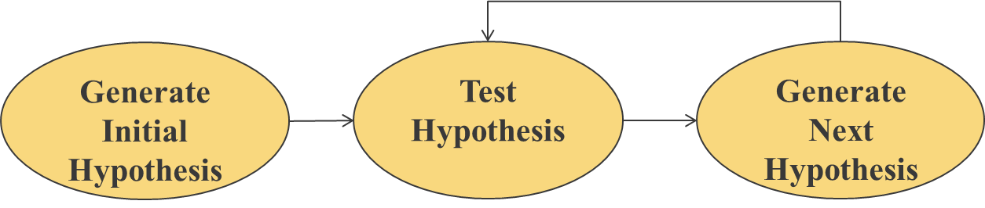
Generate and Test 1/2
One way of viewing design is as a process of generate and test
View a particular design as a hypothesis
Test whether design hypothesis is correct

Slide 8
Generate and Test 2/2
Leads to four questions
Where does the initial hypothesis come from?
What are the tests that are applied?
How is the next hypothesis generated?
When are you done?

Slide 9
Creating Initial Hypothesis
Design solutions are created using collateral that is available to project
Existing systems
Frameworks available to project
Known architecture patterns
Design checklists
Domain decomposition

Slide 10
Choosing Test
Three sources provide tests to be applied to hypothesis
Quality attribute analysis techniques
Design checklists for quality attributes
ASR

Slide 11
Generating Next Hypothesis
After applying tests
you might be done
you might still have some concerns
Use tactics to improve your design

Slide 12
Terminating Process
You are done with the generate-and-test process
When you have a design that satisfies ASRs
When you exhaust budget for producing design
Proceed to implementation with the best hypothesis
Argue for more budget for design and analysis

Slide 13
Outline
Design strategy
Attribute-driven design method

Slide 14
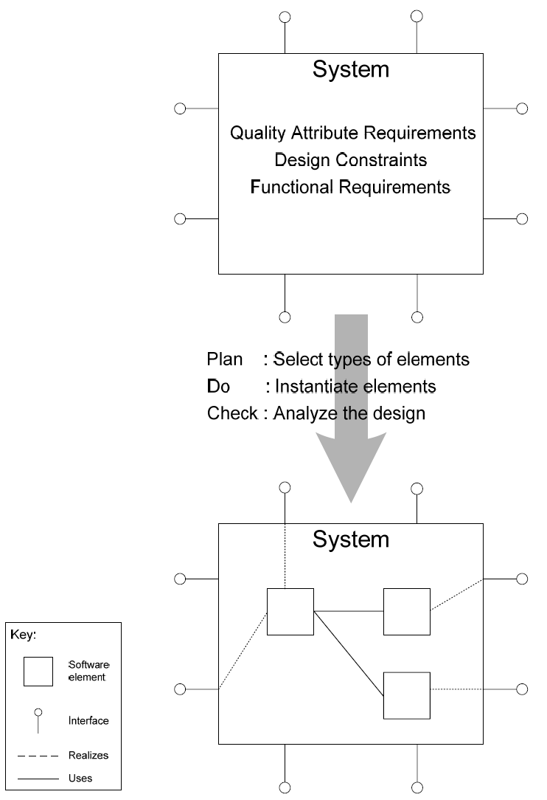
Attribute-Driven Design Method
Attribute-Driven Design (ADD) method is an iterative method
Each iteration helps architect to
Choose a part of system to design
Marshal all ASR for that part
Create and test a design for that part

Slide 15
Inputs 1/2
Requirements — functional, quality, and constraints should be know
In reality, waiting for all requirements to be known means project will never be finished
ADD can begin when a set of ASR is known
This increases importance of having correct set of ASRs

Slide 16
Inputs 2/2
In addition to ASRs, context description should be included
Context description provides two vital pieces of information
What are boundaries of system being designed?
What are external systems, devices, user, and environmental conditions with which system being designed must interact?

Slide 17
Outputs
Output of ADD is a set of sketches of architectural views
The views together will identify a collection of architectural elements and their relationships or interactions
Output is not ready for implementation yet

Slide 18
Steps
Choose an element of system to design
Identify ASRs for chosen element
Generate a design solution for chosen element
Inventory remaining requirements and select input for next iteration
Repeat steps 1-4 until all ASRs have been satisfied

Slide 19
案例：车库门开关系统
一个用于实时开关车库门的系统
能够响应如下设备或软件系统
手工按钮
遥控开关
Home Information System (HIS)
可以通过HIS来检测错误
可以适用于不同的处理器

Slide 20
案例：场景
能够执行的指令
能响应HIS，遥控开关和手动开关
能够执行打开、关闭、暂停、分析指令
指令的接受和执行必须在0.5秒内开始
对障碍物的响应
如果下降过程中检测到障碍物，必须在0.1秒内停止下降或重新开启，并汇报到HIS和用户界面
处理器
可以替换处理器
用户界面
可以拥有不同界面

Slide 21
步骤1：选择需被分解的模块
当前需要被分解的是整个系统
当前面临的限制条件
系统必须和HIS系统合作工作

Slide 22
步骤2-1：选择ASR
对整个系统来说，需要考虑的ASR有
用于开、关门的设备和控制装置不同
不同产品中使用的处理器可能不同
如果车库门在下降过程中检测到一个障碍物，它必须在0.1秒内停止
可以在HIS内使用特定于产品的诊断协议来诊断和管理车库门开关器，应该可以直接产生一个反映该协议的构架

Slide 23
步骤2-2：选择架构模式
目标
对当前模块选择架构模式
架构模式必须满足ASR
通过综合各种战术来建立架构模式
选择战术时需考虑
满足ASR本身
实施某个战术带来的对其他需求的负面影响

Slide 24
步骤2-2：选择架构模式
当前系统需要满足的质量属性
可修改性（使用不同的处理器，界面等）
实时性（对命令的响应时间，遇到障碍物的响应时间等）
针对可修改性
采用“局部化变更”战术
具体战术为：语义一致性和信息隐藏
使用单独的模块来处理用户接口、通讯和传感器，这些模块被称为虚拟机
针对性能
采用提高计算效率和精心调度的战术来保证关键性能计算在规定的时间内完成

Slide 25
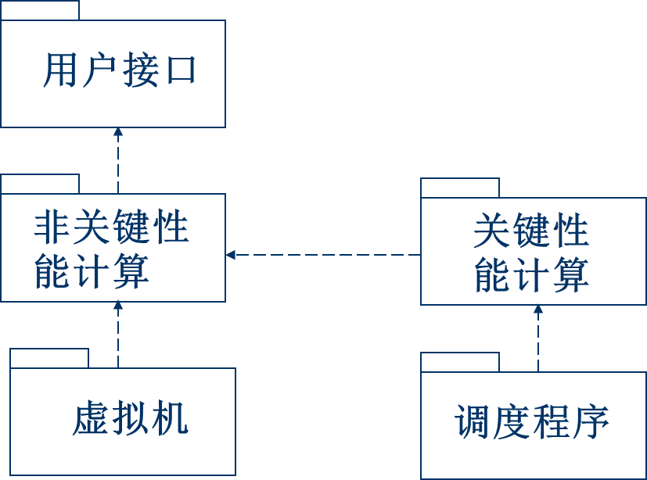
步骤2-3：分配功能

Slide 26
步骤2-3：分配功能
质量属性构架驱动因素通过战术的使用确定模块的分解结构
将前面的构架模式实例化
把管理障碍物检测和停止车库门升降的责任分配给关键性能部分
将诊断能力分配给非关键性能部分
虚拟机的责任则标识为通信和传感器两部分

Slide 27
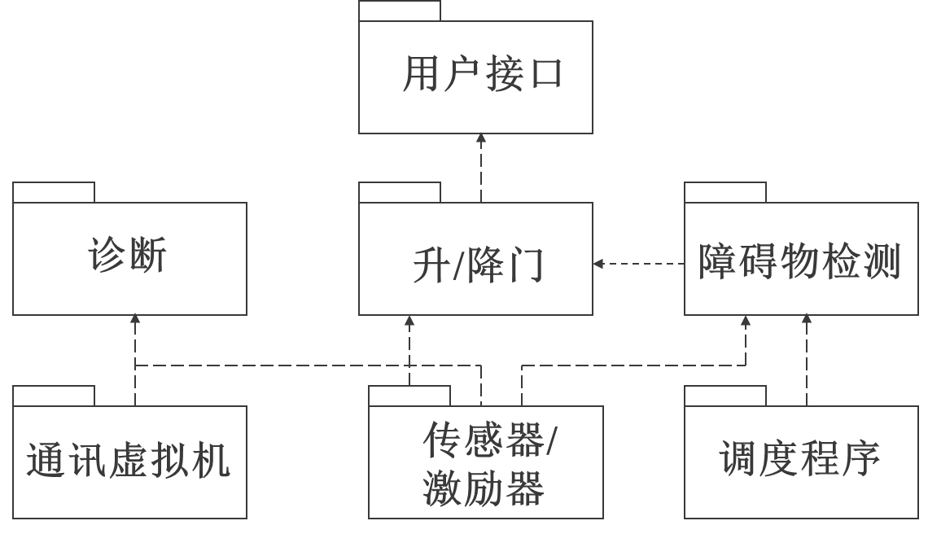
步骤2-3：第一级分解

Slide 28
步骤2-3：表示构架的视图
并发视图：组件-连接器视图中的一种，用于对系统的动态执行过程建模
通过该视图，可以讨论并发和同步的几个问题
两个用户同时执行类似的功能，有助于识别资源争用或数据完整性问题（比如车库门系统，一个人在远程关门，另一个人利用控制器进行关门操作）
一个用户同时执行多个功能，有助于揭示数据交换和活动控制问题
启动系统，为系统中永久运行的活动及如何初始化提供了一个良好的概念
关闭系统，有助于揭示清除问题

Slide 29
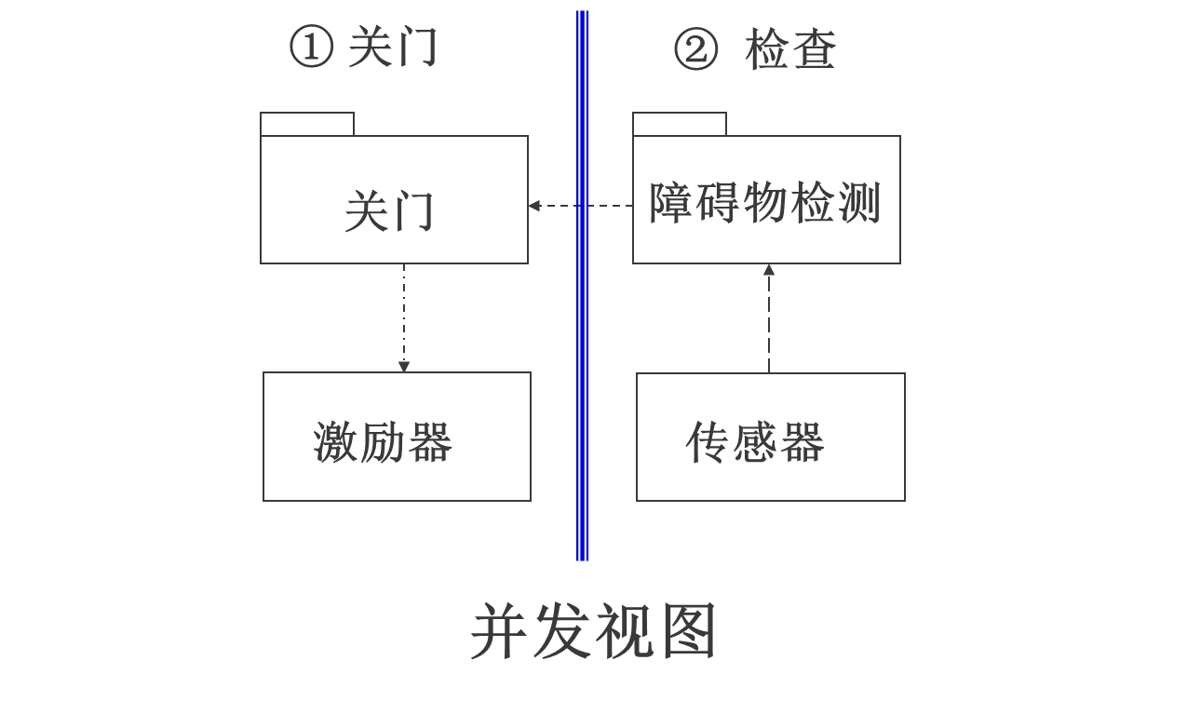
步骤2-3：表示构架的视图

Slide 30
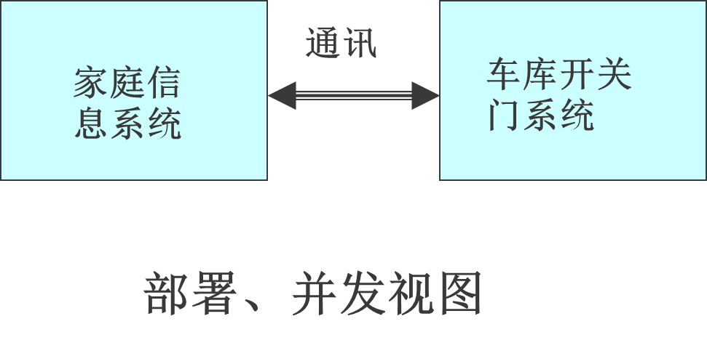
步骤2-3：表示构架的视图
部署视图：如果系统中使用了多个处理器或硬件系统，则需要考虑部署视图
有助于确定是否需要某些模块的多个实例

Slide 31
步骤2-4：定义子模块接口
模块的接口展示了所提供的服务和所要求的属性
模块视图的编档：
信息的生产者/消费者
要求模块提供服务并使用他们的交互模式
并发视图的编档：
线程间的交互
组件活动的信息
组件同步、序列化
部署视图的编档：
硬件要求
通信需求

Slide 32
步骤2-5：验证并求精用例
验证和求精用例和质量场景
将其作为子模块的限制条件，用作下次分解的输入

Slide 33
Another Example
请按照ADD设计方法设计一个网上银行系统，要求：
可以存钱、取钱，可以转账，可以计算利息
用户可以有效操作自己的账户，保证银行中账户钱的安全性

Slide 34
Solution 1/5
分解系统
按功能和质量对网上银行系统进行分解
选择构架驱动因素
由于银行系统是安全性很高的系统，因此要满足安全性的质量属性
银行的利率会变更，银行提供的功能也会变更，比如增加跨行转账，因此需要支持可修改性
应该考虑减少用户的等待时间，需要支持性能的质量属性

Slide 35
Solution 2/5
选择构架模式
首先为实现网上银行系统，选用客户/服务器体系结构
该体系结构可以支持可修改性和安全性，但不支持性能
构架模式由战术构成，因此需要为安全性、可修改性和性能选择战术
安全性的战术包括：冗余，身份验证、用户授权，限制信息暴露和审计追踪；
可修改性的战术包括：语义一致性和维持现有接口
性能战术可以使用并行和增加可用资源的方式来提高系统的性能

Slide 36
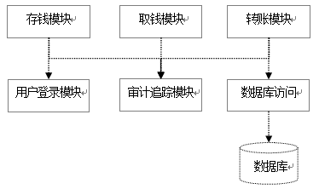
Solution 3/5
建立分解结构视图

Slide 37
Solution 4/5
建立分解结构视图
功能模块包括存钱模块，取钱模块和转账模块
支持质量的模块包括用户身份验证，数据加密以及审计追踪模块等

Slide 38
Solution 5/5
接口描述
得到用户登录信息：get_User_Name，get_Password
存钱：deposit
取钱：withdraw

